Slide 1

PHÒNG GD&ĐT HUYỆN THANH TRÌ
TRƯỜNG THCS NGỌC HỒI
CHÀO MỪNG CÁC EM ĐẾN VỚI TIẾT HỌC
MÔN: LỊCH SỬ 7
GIÁO VIÊN: NGUYỄN THÙY LINH

Slide 2

CHƯƠNG V ĐẠI VIỆT CÁC THẾ KỶ XVI - XVIII
Tiết 45 + 46. BÀI 22
SỰ SUY YẾU CỦA NHÀ NƯỚC PHONG KIẾN TẬP QUYỀN
(THẾ KỶ XVI – XVIII)

Slide 3

I – TÌNH HÌNH CHÍNH TRỊ - XÃ HỘI
NỘI DUNG BÀI HỌC
1. Triều đình nhà Lê
2. Phong trào khởi nghĩa của nông dân ở đầu thế kỷ XVI
Nguyên nhân
Diễn biến
Kết quả và ý nghĩa

Slide 4




1. Triều đình nhà Lê

Slide 5

Nêu những nét chính về tình hình nước Đại Việt TK XV?

Slide 6
Bước sang thế kỷ XVI tình hình nhà Lê Sơ có những gì đáng chú ý?

Slide 7
Theo em, vì sao nhà nước thời Lê sơ ở thế kỉ XV rất thịnh trị nhưng sang thế kỉ XVI lại suy thoái nhanh chóng?

Slide 8
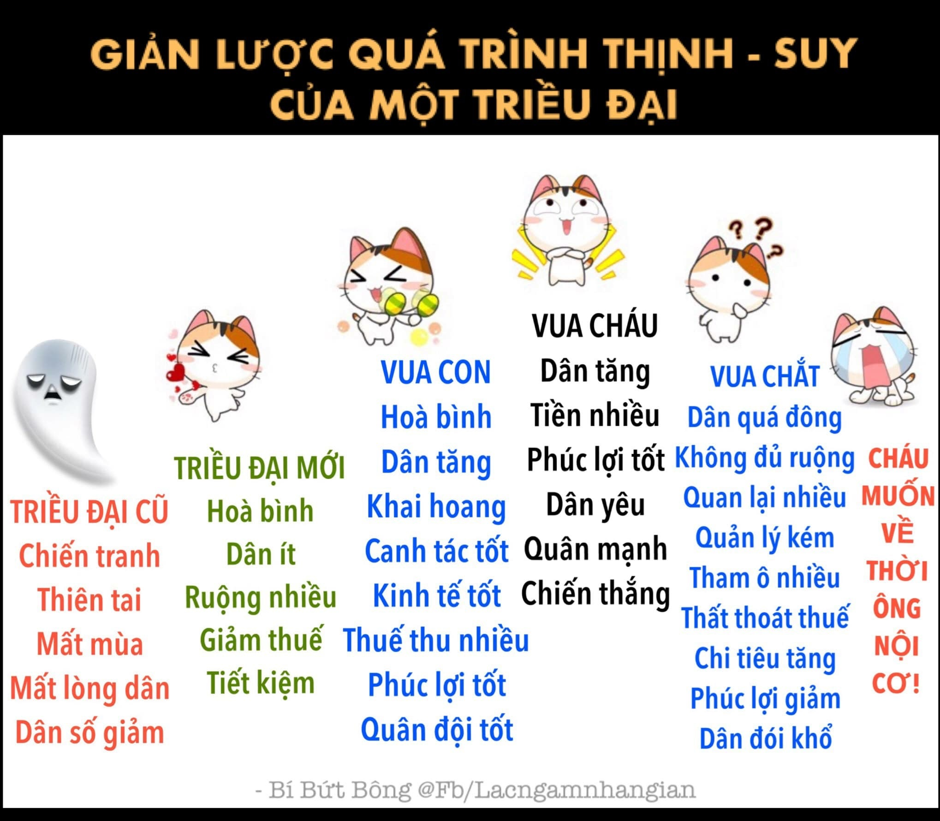

Slide 9
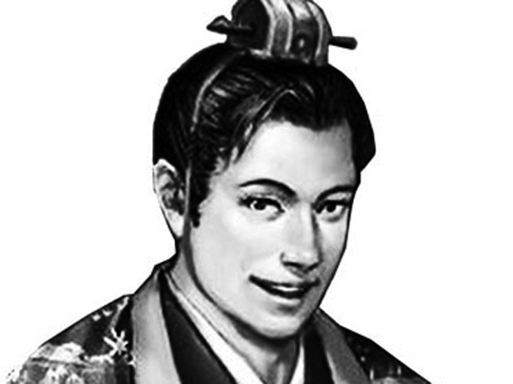
VUA LÊ UY MỤC
(Ảnh phác họa)

Slide 10
1. Triều đình nhà Lê
- Từ đầu TK XVI, nhà Lê bắt đầu suy thoái.
- Vua, quan ăn chơi xa xỉ, xây dựng cung điện, lâu đài tốn kém
- Nội bộ giai cấp thông trị, tranh giành quyền lực, chia bè kéo cánh.
- Quan lại ở địa phương lợi dụng triều đình rối loạn hà hiếp, vơ vét, bóc lột của cải nhân dân.

Slide 11
2. Phong trào khởi nghĩa của nông dân ở đầu TK XVI

Slide 12
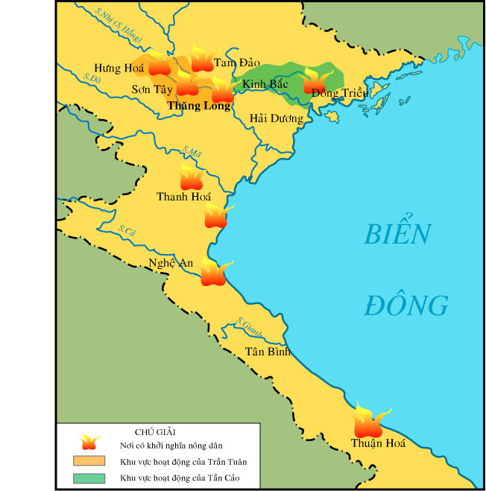




Em thấy cái gì?
Em nghĩ điều gì đang xảy ra?
Nó khiến em băn khoăn về điều gì không?
Lược đồ phong trào nông dân khởi nghĩa thế kỉ XVI

Slide 13
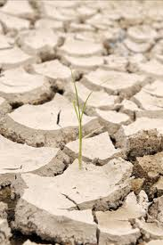
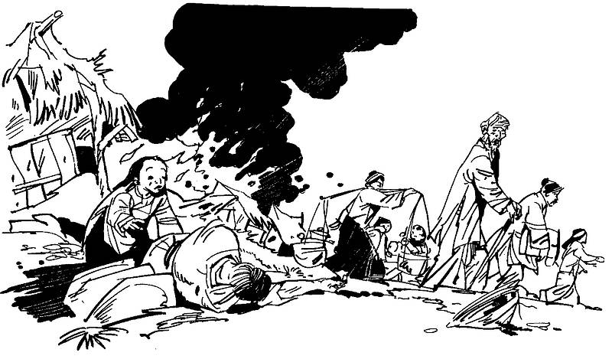
Hạn hán, mất mùa
Nhân dân lâm vào cảnh đói khổ
NGUYÊN NHÂN KHỞI NGHĨA CỦA NÔNG DÂN

Slide 14
2. Phong trào khởi nghĩa của nông dân ở đầu TK XVI
a. Nguyên nhân
- Quan lại địa phương cậy quyền ức hiếp nhân dân.
- Đời sống nhân dân, nhất là nông dân lâm vào cảnh khốn cùng.
Mâu thuẫn giai cấp gây gắt:
+ Nông dân mâu thuẫn với địa chủ.
+ Nhân dân mâu thuẫn với nhà nước phong kiến.
b. Diễn biến

Slide 15
Em hãy kể tên các cuộc khởi nghĩa nông dân đầu thế kỉ XVI?
Lược đồ phong trào nông dân khởi nghĩa thế kỉ XVI

Slide 16
Khởi nghĩa Phùng Chương (năm 1515)
Khởi nghĩa Trần Tuân (cuối năm 1511)
Khởi nghĩa Trần Cảo (đầu năm 1616)
Khởi nghĩa Lê Huy,
Trịnh Hưng (năm 1512)
Lược đồ phong trào nông dân khởi nghĩa thế kỉ XVI

Slide 17
Hãy chọn tên nhân vật và địa điểm của các cuộc khởi nghĩa tương ứng với các mốc thời gian:
Trần Tuân
Tam Đảo
Phùng Chương
Sơn Tây ( Hà Nội)
Lê Hy, Trịnh Hưng
Đông Triều (Quảng Ninh)
Trần Cảo
Nghệ An, Thanh Hóa
Năm khởi nghĩa | Người lãnh đạo | Địa điểm
1511
1512
1515
1516

Slide 18
Lược đồ phong trào nông dân khởi nghĩa thế kỉ XVI

Slide 19

Em có nhận xét gì về phạm vi hoạt động, thời gian, lực lượng tham gia các cuộc khởi nghĩa nông dân đầu TK ?
Quy mô rộng lớn nhưng nổ ra lẻ tẻ, chưa đồng loạt.

Slide 20
Theo em, vì sao các cuộc khởi nghĩa đều lần lượt thất bại ?
- Các cuộc khởi nghĩa nổ ra lẻ tẻ, rời rạc, chưa có sự liên kết với nhau nên quân triều đình dễ dàng đàn áp.
Các cuộc khởi nghĩa nổ ra một cách tự phát, chưa có sự chuẩn bị chu đáo.
- Lực lượng tham gia chủ yếu là nông dân…

Slide 21
Các cuộc khởi nghĩa của nông dân có ý nghĩa như thế nào?

Slide 22
2. Phong trào khởi nghĩa của nông dân ở đầu TK XVI
c. Kết quả - Ý nghĩa
- Các cuộc khởi nghĩa đều thất bại.
- Giáng một đòn mạnh mẽ vào chính quyền nhà Lê sơ → nhà Lê mau chóng sụp đổ.

Slide 23
II. Các cuộc chiến tranh Nam – Bắc Triều và Trịnh – Nguyễn
1
Chiến tranh Nam – Bắc Triều
2
Chiến tranhTrịnh – Nguyễn và sự chia cắt Đàng Trong – Đàng ngoài

Slide 24
1. Chiến tranh Nam – Bắc triều

Slide 25
CHIẾN TRANH NAM – BẮC TRIỀU
Sự hình thành Bắc Triều
Sự hình thành Nam Triều
Diễn biến
Hậu quả

Slide 26
CHIẾN TRANH NAM – BẮC TRIỀU
Thế lực nhà Lê ngày càng suy yếu
Thế kỉ XVI
Cuộc tranh chấp quyền lực ngày càng quyết liệt
Họ Mạc tiêu diệt các thế lực đối lập thâu tóm mọi quyền hành

Slide 27
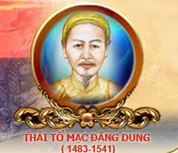
Mạc Đăng Dung (1483 - 1541) là cháu 7 đời của trạng nguyên Mạc Đĩnh Chi thời Trần. Ông là người làng Cổ Trai, huyện Nghi Dương (nay là tỉnh Hải Phòng). Hồi nhỏ làm nghề đánh cá, lớn lên có sức khoẻ, đỗ lực sĩ. Năm 1508, được cử làm chỉ huy sứ vệ thần vũ sau đó lên chức trấn thủ Sơn Nam và cuối cùng là Tể tướng.

Slide 28
CHIẾN TRANH NAM – BẮC TRIỀU
Thế lực nhà Lê ngày càng suy yếu
Thế kỉ XVI
Cuộc tranh chấp quyền lực ngày càng quyết liệt
Họ Mạc tiêu diệt các thế lực đối lập thâu tóm mọi quyền hành
Năm 1527 Mạc Đăng Dung ép vua Lê nhường ngôi, lập ra nhà Mạc (Bắc Triều).

Slide 29
CHIẾN TRANH NAM – BẮC TRIỀU
Năm 1533: Nguyễn Kim vào Thanh Hóa
Thế kỉ XVI
Lập người thuộc dòng dõi nhà Lê lên làm vua
Lấy danh nghĩa “Phù Lê diệt Mạc”
Sử cũ gọi là Nam triều (để phân biệt với Bắc triều của nhà Mạc).

Slide 30
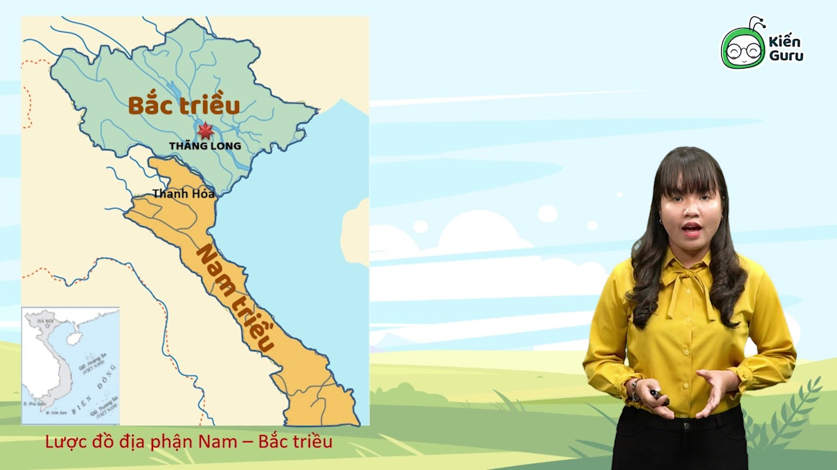

Slide 31
1. Chiến tranh Nam – Bắc triều
a. Nguyên nhân:
- Năm 1527, Mạc Đăng Dung cướp ngôi vua Lê lập ra nhà Mạc (Bắc triều).
Năm 1533, Nguyễn Kim – một võ quan triều Lê đã chạy vào Thanh Hóa, lập một người dòng dõi nhà Lê lên làm vua, lấy danh nghĩa
“ phù Lê diệt Mạc” (Nam triều).
- Hai tập đoàn phong kiến này mâu thuẫn đánh nhau liên miên, dai dẳng hơn 50 năm
b. Hậu quả: Nhân dân đói khổ, đất nước bị chia cắt.

Slide 32
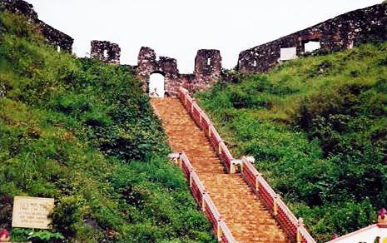
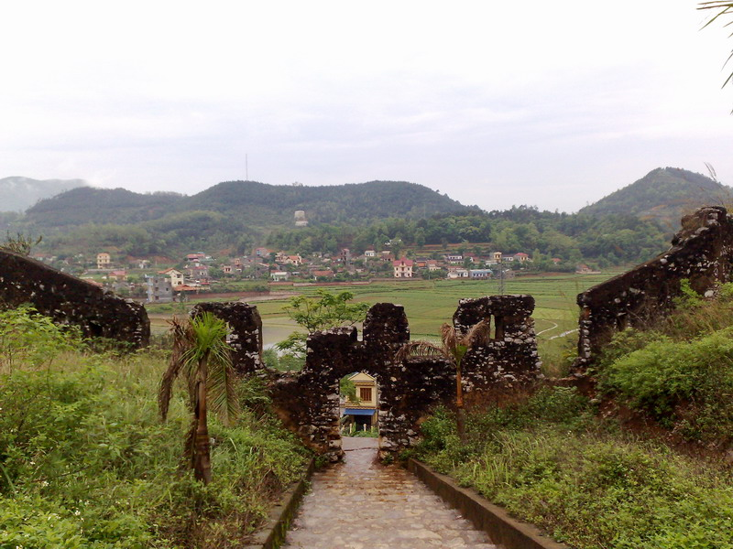
Di tích thành nhà Mạc ( Lạng Sơn)

Slide 33
2. Chiến tranh Trịnh – Nguyễn và sự chia cắt Đàng Trong – Đàng Ngoài

Slide 34
1. Trong lúc cuộc chiến tranh Nam - Bắc triều đang diễn ra, tình hình Nam triều có gì thay đổi?
2. Thế lực phong kiến họ Nguyễn ở phía Nam được hình thành như thế nào?
3. Chiến tranh Trịnh -Nguyễn đã dẫn đến hậu quả như thế nào?

Slide 35

NGUYỄN KIM
1545
NGUYỄN UÔNG
NGUYỄN HOÀNG
NGỌC BẢO
TRỊNH KIỂM
THĂNG LONG
THUẬN HÓA – QUẢNG NAM
><
HỌ NGUYỄN
HỌ TRỊNH

Slide 36
CHIẾN TRANH TRỊNH – NGUYỄN
1558
1672
1545
1627
Em hãy điền các sự kiện xảy ra tương ứng với các mốc thời gian trên?

Slide 37
CHIẾN TRANH TRỊNH – NGUYỄN
Trịnh Kiểm nắm binh quyền
Chiến tranh Trịnh – Nguyễn bùng nổ
1558
1672
1545
Nguyễn Hoàng vào Thuận Hóa
1627
Chiến tranh kết thúc

Slide 38
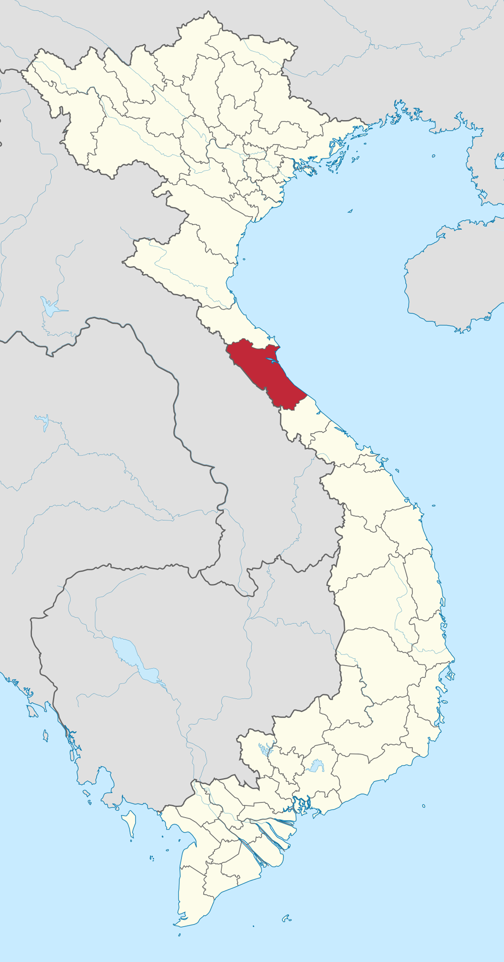
Hà Tĩnh, Quảng Bình

Slide 39
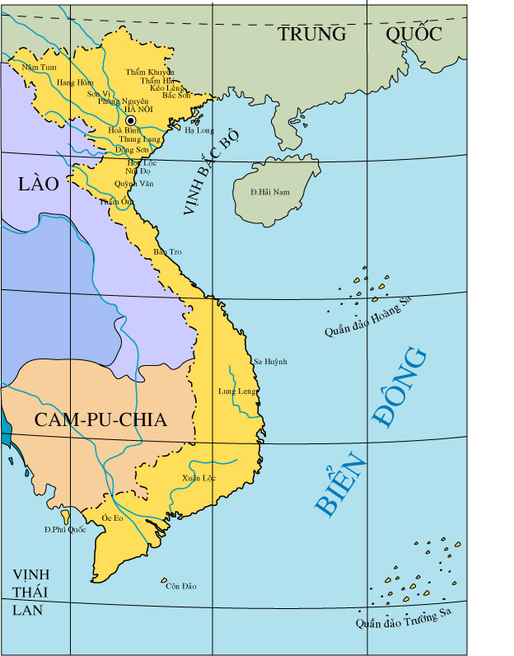

Đàng ngoài
Họ Trịnh
Sông Gianh (Quảng Bình)
Đàng trong
HỌ NGUYỄN
Lược đồ chiến tranh Trịnh - Nguyễn

Slide 40
2. Chiến tranh Trịnh – Nguyễn và sự chia cắt Đàng Trong – Đàng Ngoài
a. Nguyên nhân:
- Năm 1545, Nguyễn Kim chết, con rễ là Trịnh Kiểm lên thay nắm toàn bộ binh quyền => hình thành thế lực họ Trịnh.
- Người con thứ của Nguyễn Kim là Nguyễn Hoàng được đưa vào trấn thủ Thuận Hóa, Quảng Nam => hình thành thế lực họ Nguyễn.
- Đầu TK XVII, chiến tranh giữa hai thế lực bùng nổ
b. Hậu quả:
- Nhân dân đói khổ, li tán.
- Đất nước bị chia cắt: Đàng Trong và Đàng Ngoài

Slide 41
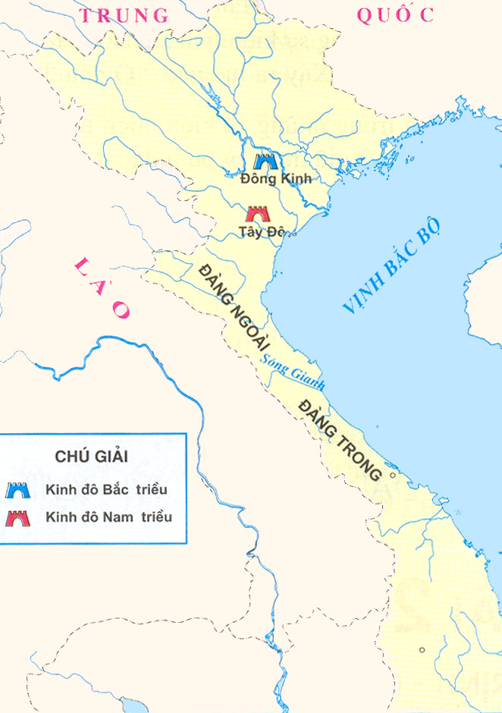
Họ Trịnh
HỌ NGUYỄN

Slide 42


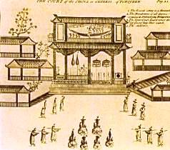
Tại sao gọi là thời kì vua Lê chúa Trịnh?
Ở Đàng Ngoài: Họ Trịnh xây dựng vương phủ bên cạnh triều đình vua Lê. Họ Trịnh nắm toàn bộ quyền thống trị, nhưng vẫn phải dựa vào danh nghĩa vua Lê, nhân dân gọi là “vua Lê – chúa Trịnh”
PHỦ CHÚA TRỊNH

Slide 43
Tại sao gọi là “chúa Nguyễn” ?
Ở Đàng Trong: con cháu họ Nguyễn nối nhau cầm quyền, nhân dân gọi là “chúa Nguyễn”

Slide 44
Qua tiết học, em có nhận xét gì về tình hình kinh tế, xã hội Việt Nam trong các thế kỉ XVI - XVIII?
Không ổn định: do chính quyền thay đổi liên miên và chiến tranh liên tiếp xảy ra
=> Đời sống nhân dân đói khổ.

Slide 45
Qua tình hình chính trị, xã hội Việt Nam trong các thế kỉ XVI – XVIII, điều em mong muốn là gì và điều em không muốn là gì ?
Đều mong muốn: Đất nước thống nhất, triều đình, quan lại quan tâm đến đời sống kinh tế - xã hội nhân dân...
Đều không mong muốn: Đất nước không bị chia cắt, không chiến tranh, nhân dân không đói khổ...

Slide 46
Nhận xét về tính chất của 2 cuộc chiến tranh Nam – Bắc triều và Trịnh – Nguyễn?

Slide 47

BÀI TẬP CŨNG CỐ
Câu 1. Chiến tranh Nam – Bắc triều diễn ra giũa các thế lực phong kiến nào?
A. Nhà Mạc với nhà Lê.
B. Nhà Mạc với nhà Nguyễn.
C. Nhà Lê với nhà Nguyễn.
D. Nhà Trịnh với nhà Mạc.
Đáp án: A
Đáp án

Slide 48
BÀI TẬP CŨNG CỐ
Câu 2. Chiến tranh Trịnh – Nguyễn diễn ra vào thời gian nào?
A. Từ năm 1545 đến năm 1592.
B. Từ năm 1545 đến năm 1627.
C. Từ năm 1627 đến năm 1672.
D. Từ năm 1627 đến năm 1692.
Đáp án: C
Đáp án

Slide 49
BÀI TẬP CŨNG CỐ
Câu 3. Cuộc chiến tranh Trịnh – Nguyễn diễn ra
mấy lần?Ở đâu?
A. 7 lần ở Quảng Bình, Nghệ An.
B. 7 lần ở Quảng Bình, Hà Tĩnh.
C. 8 lần ở Thanh Hóa, Nghệ An.
D. 8 lần ở Quảng Bình, Hà Tĩnh.
Đáp án: B
Đáp án

Slide 50
BÀI TẬP CŨNG CỐ
Câu 4. Con sông nào là ranh giới chia cắt Đàng Trong và Đàng Ngoài thế kỉ XVI-XVIII ?
A. Sông La (Hà Tĩnh).
B. Sông Bến Hải (Quảng Trị).
C. Sông Nhật Lệ (Quảng Bình).
D. Sông Gianh (Quảng Bình).
Đáp án: D
Đáp án

Slide 51
BÀI TẬP CŨNG CỐ
Câu 5. Vì sao họ Trịnh chấp nhận xưng vương, trên danh nghĩa vẫn là bề tôi của nhà Lê?
A. Họ Trịnh chịu ơn nhà Lê.
B. Họ Trịnh không đủ sức tiêu diệt nhà Lê.
C. Họ Trịnh muốn mượn danh nhà Lê để dễ bề cai trị.
D. Do còn tập trung tiêu diệt họ Nguyễn ở phía Nam.
Đáp án: C
Đáp án

Slide 52
BÀI TẬP CŨNG CỐ
Câu 6. Bản chất của chính quyền vua Lê – chúa Trịnh là chế độ
A. Quân chủ lập hiến.
B. Cộng hòa quý tộc.
C. Phong kiến tập quyền.
D. Phong kiến phân quyền.
Đáp án: D
Đáp án

Slide 53
Bài tập: Điền từ thích hợp vào chỗ trồng cho phù hợp nội dung
1527
1. Năm ............, Mạc Đăng Dung cướp ngôi vua Lê lập ra nhà Mạc (Bắc triều).
1533
2. Năm ............, Nguyễn Kim – một võ quan triều Lê đã chạy vào Thanh Hóa, lập một người dòng dõi nhà Lê lên làm vua, lấy danh nghĩa ................................. (Nam triều).
“ phù Lê diệt Mạc”
Trịnh Kiểm
3. Năm 1545, Nguyễn Kim chết, con rễ ....................... lên thay nắm toàn bộ binh quyền => hình thành thế lực họ Trịnh.

Slide 54


TRÒ CHƠI Ô CHỮ
Dưới thời của vua Lê Tương Dực, ai là người gây nhiều
phe phái, đánh nhau liên miên?
Tổ chức cao nhất của nhà nước phong kiến:
Ai là người lãnh đạo cuộc khởi nghĩa
nông dân năm 1511?
Khi nhà Lê suy thoái, ai là người phải gánh chịu
hậu quả cuối cùng?
Ngoài việc nông dân mâu thuẫn với quan lại
triều đình, họ còn mâu thuẫn với ai?
Địa điểm bùng nổ cuộc khởi nghĩa
Phùng Chương (1515)?
Chế độ có vua là người đứng đầu, có quyền lực tối cao
Nhất?
T
R
Ị
N
H
D
U
Y
S
Ả
N
T
+ 1
Câu 1
T
R
R
I
Ề
U
Đ
Ì
N
H
Câu 2
+ 2
T
R
Ầ
N
T
U
Â
N
Ầ
Câu 3
+ 3
N
H
Â
N
N
D
Â
N
Câu 4
+ 4
Đ
Ị
A
C
H
Ủ
C
Câu 5
+ 5
T
A
M
Đ
Ả
O
Ả
Câu 6
+ 6
P
H
O
I
Ế
N
O
N
G
K
Câu 7
+ 7

